Slide 1
Análisis de cobertura en estaciones base para antenas de 4G y 5G.
Mónica Ramírez Panduro
Tecnología de Antenas
Nombre Tutor/a de TFM
Dr. Jaume Anguera Pros
Dr. Aurora Andújar Linares
Profesor/a responsable de la asignatura
Dr. Germán Cobo Rodríguez
30/01/2023

Slide 2
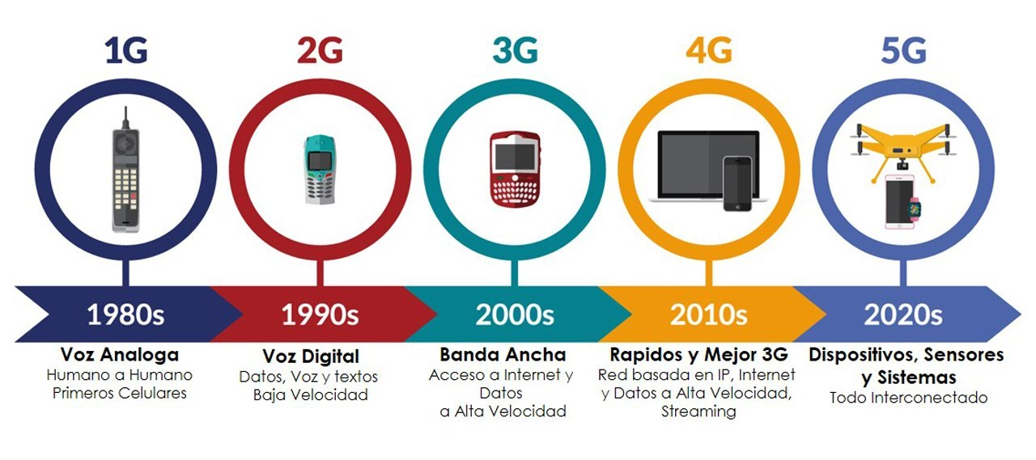
Evolución de las tecnologías de acceso móvil

Slide 3
La tecnología cambia, el 5G trae consigo la introducción de:
Nuevos protocolos de transmisión
Nuevas Antenas MMIMO
Nuevas bandas de frecuencia
Todo esto hace necesario el estudio de nuevos modelos de cobertura

Slide 4
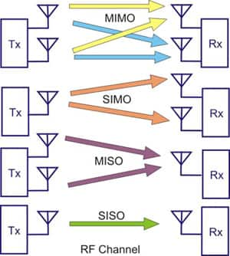
Antenas Massive MIMO
Multiple Input – Multiple Output
Varias antenas transmisoras y receptoras
La tecnología 5G trae consigo nuevas antenas
Beamforming o conformación de haces es la tecnología utilizada en las antenas MMIMO.
Grandes agrupaciones de antenas (Ej: 64x64 ) que consiguen haces más directivos.
Capacidad para generar varios haces por medio de un conjunto de antenas con diferentes amplitudes y fases
→ Massive MIMO (MMIMO)
Transmit Antennas
Receive Antennas

Slide 5
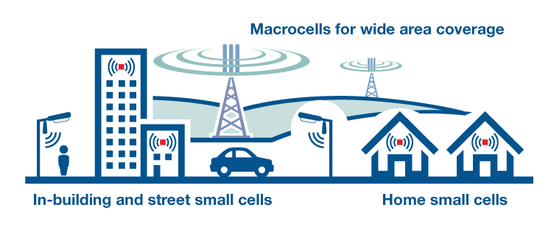
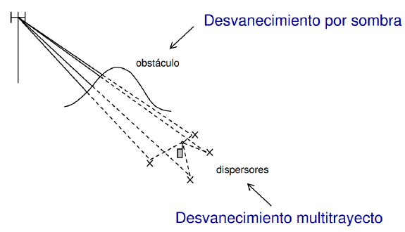
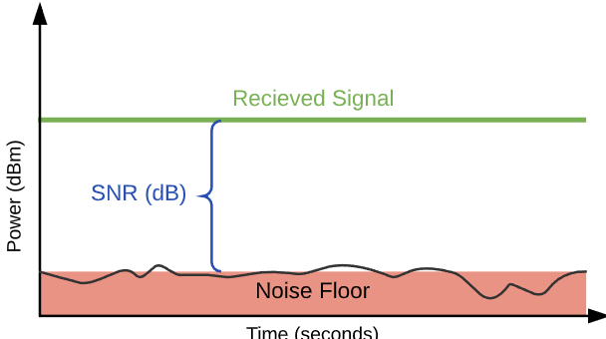
Implicaciones de las nuevas bandas de frecuencia
El 5G introduce nuevas bandas de frecuencia:
FR1 (410 – 7.125MHz) y FR2 (24.250 – 52.600MHz)
Potencia de la señal: fuerza de la señal radio recibida por el terminal móvil en un punto concreto.
Signal to Noise Ratio (SNR)
En este estudio nos centramos en las bandas de FR1
Nivel del ruido: cantidad de señal no deseada que hay en un punto específico.
Desvanecimiento: lento (por sombra) y rápido (multitrayecto).
Proporción comprendida entre la potencia de la señal y el nivel de ruido del entorno

Slide 6
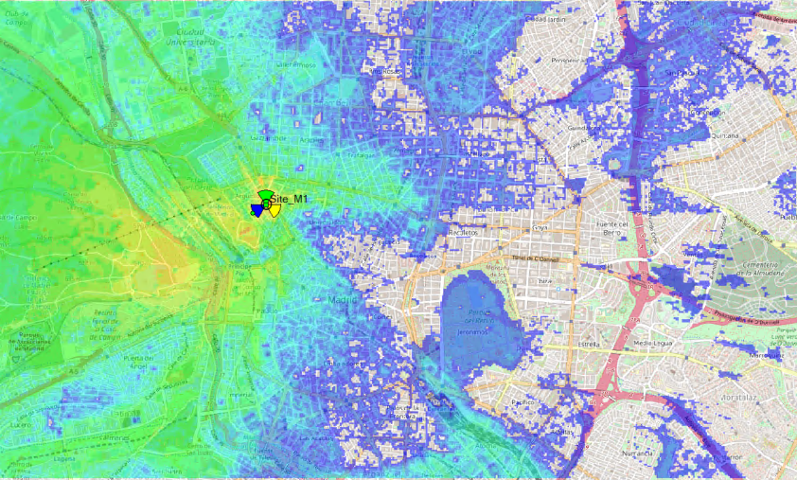
ATOLL como herramienta de simulación de cobertura
Herramienta para modelar escenarios de cobertura, interferencia o capacidad en diferentes tecnologías (desde 2G hasta 5G).
Interfaz compatible con Windows
Pueden introducirse modelos de antenas, mapas, etc.
Los datos pueden exportarse a Excel.
Pueden seleccionarse los modelos de propagación, los parámetros de los equipos, las pérdidas de los elementos pasivos, etc.
Esta aplicación nos brindará la oportunidad de realizar simulaciones complejas a partir de métodos de predicción de la cobertura sobre escenarios topográficos de alta resolución.

Slide 7
Escenarios de simulación
Tipos de entornos
Coberturas
CIUDAD Madrid
COSTA
Santa Pola
MONTAÑA
Santa Cilia de Ponzano
Tilt
0º - 4º - 10º
RET - MDT
Bandas
Bandas Bajas
Bandas Altas
Tecnología
4G, 5G
4x4, 64x64
Señal
Atenuación frente a obstáculos
Puntos de medida a 500 m y 2.000 m
Potencia de señal
Nivel de señal útil y de interferencia a 500 m y 2.000 m

Slide 8
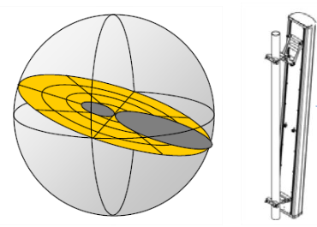
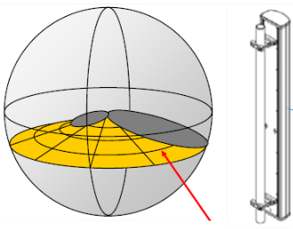
TILT – RET / MDT
RET
MDT
MADRID – LTE800

Slide 9
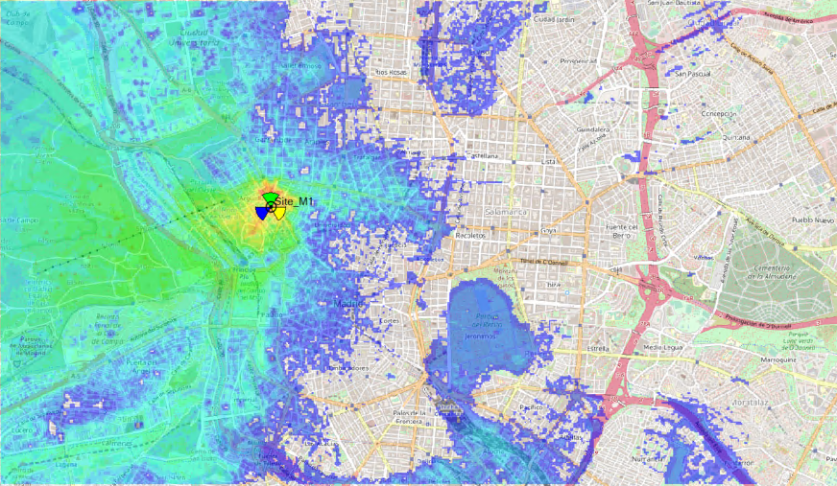
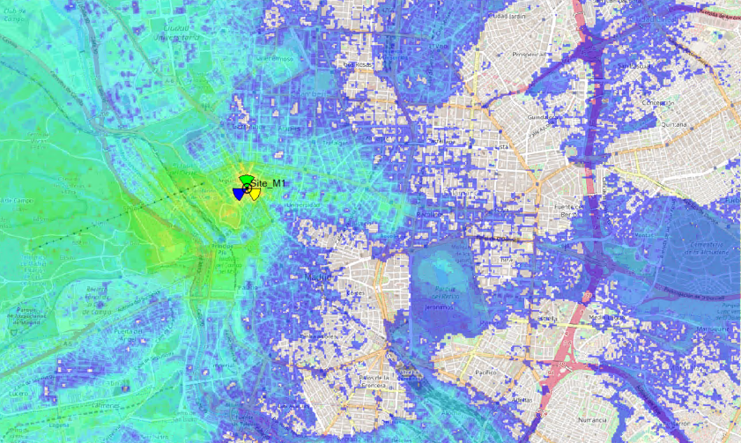
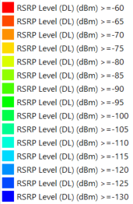
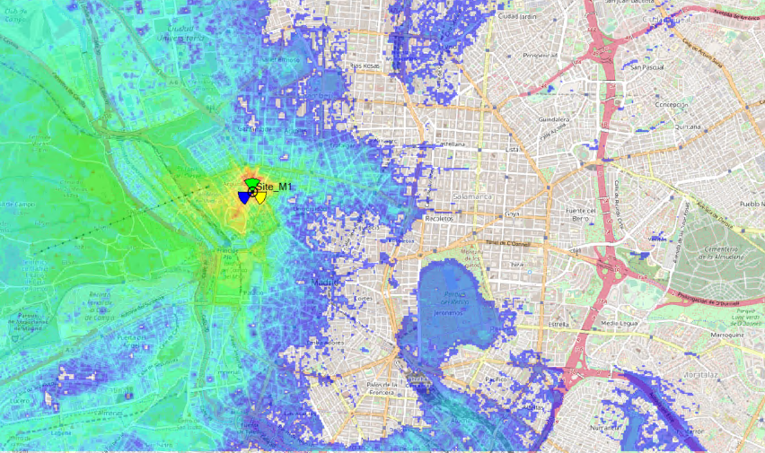
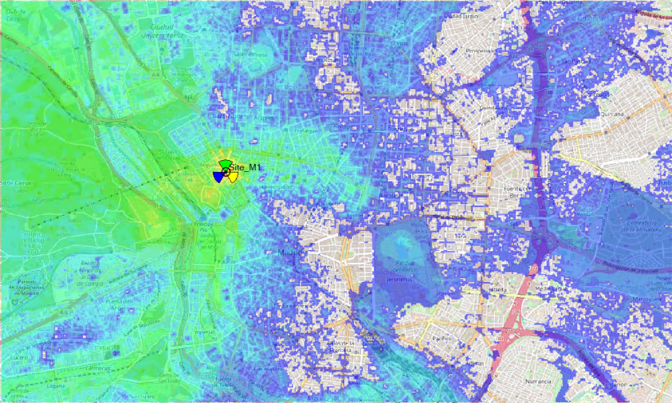
Madrid – LTE 800
RET 0º
RET 10º
RET -10º
MDT 0º
MDT 10º
MDT -10º
Las coberturas conseguidas son muy parecidas. Podemos observar en los casos de tilt negativo como la potencia de señal cerca de la antena es más baja que en el caso de los positivos debido a que la antena no apunta al suelo.
La diferencia entre MDT y RET es muy pequeña.

Slide 10
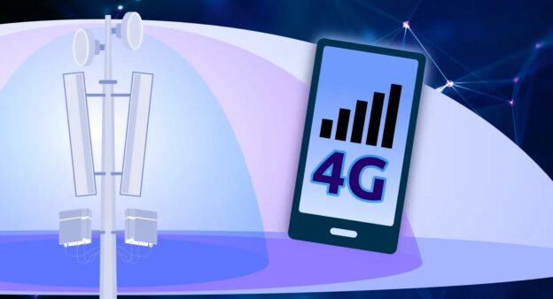
Banda de frecuencia
Madrid
Santa Pola
LTE2600
LTE 800
Santa Cilia De Ponzano
NR3500
NR700

Slide 11
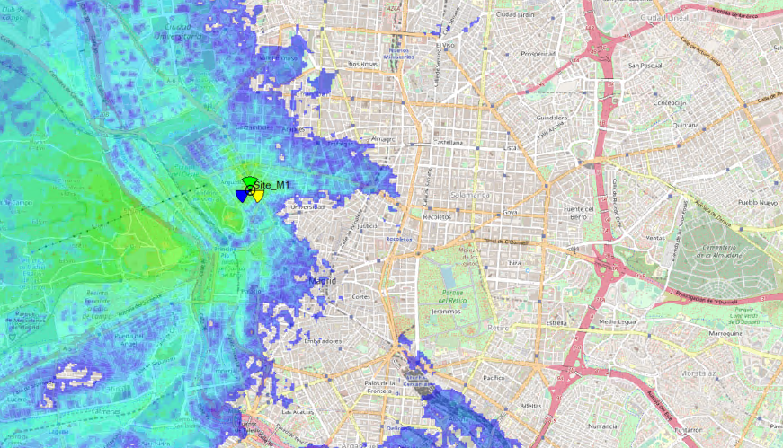
Madrid – Banda alta / banda alta
LTE 800
LTE 2600
A mayor frecuencia mayores son las pérdidas de propagación, es por ello que con una banda baja de frecuencia conseguimos más alcance y penetración.

Slide 12
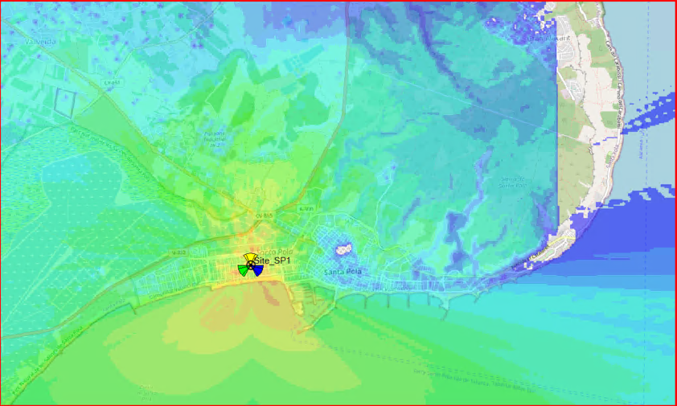
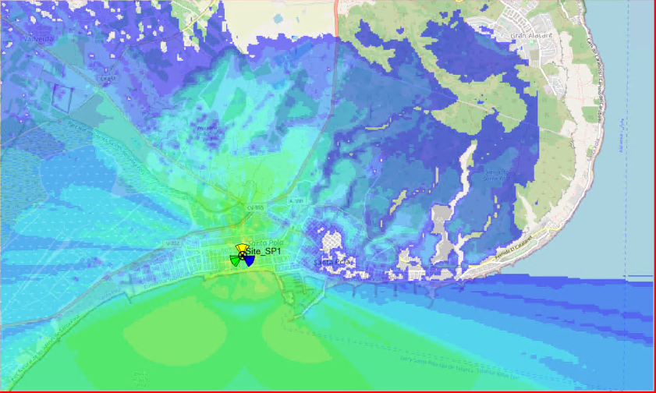
Santa Pola – Banda alta / banda alta
LTE 800
LTE 2600
Comprobamos que la banda de LTE 2600 tiene un alcance menor que la banda de LTE 800. En concreto, en la zona de la ciudad, con la banda alta se crean muchos más huecos de cobertura debido a su menor penetración.

Slide 13
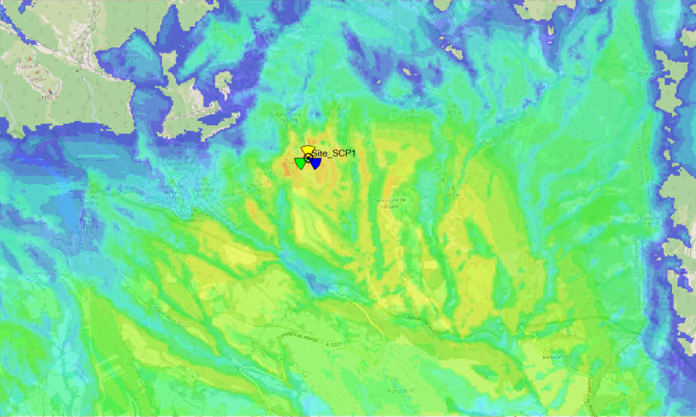
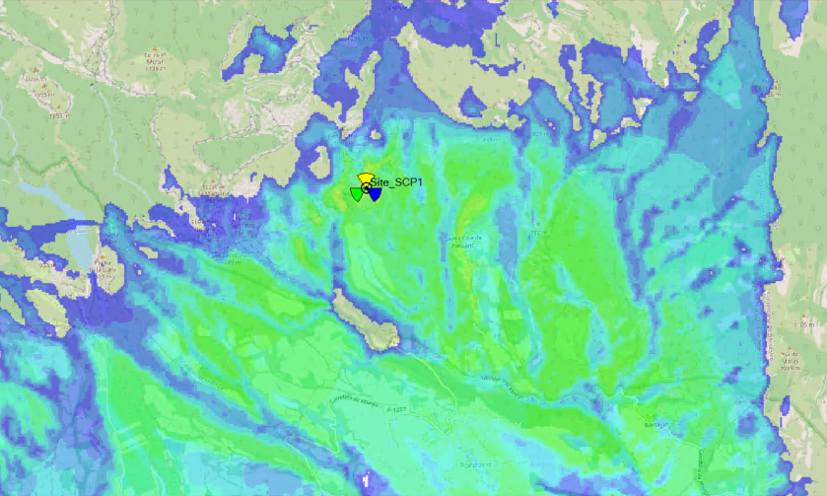
Santa Cilia De Ponzano – Banda alta / banda alta
LTE 800
LTE 2600
La banda de LTE 800 consigue mejores niveles de señal, llegando con potencia de señal buena al pueblo, cosa que no ocurre en LTE 2600.

Slide 14
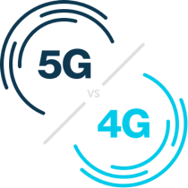
Tecnología – 4G / 5G
Madrid
Santa Pola
Santa Cilia De Ponzano

Slide 15
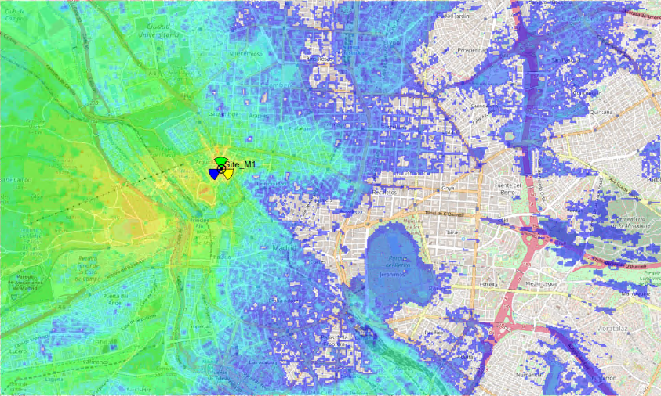
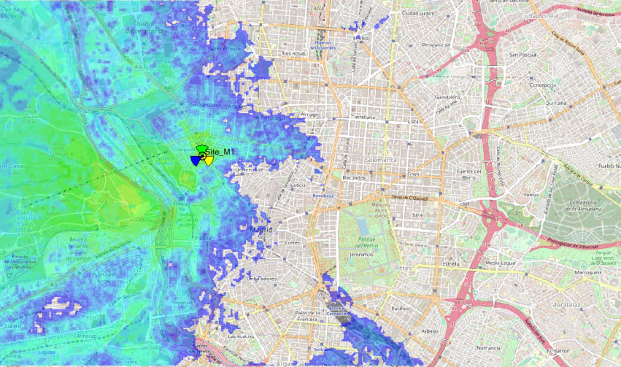
Madrid – 4G / 5G
Banda baja LTE 800
Banda alta LTE 2600
Aunque las bandas bajas son parecidas, la tecnología 5G consigue mayor alcance.
Las bandas altas de ambas tecnologías tienen una cobertura muy parecida, aunque la banda de 2600 MHz es considerable -mente más baja que la de 3500 MHz.
Banda baja NR 700
Banda alta NR 3500

Slide 16
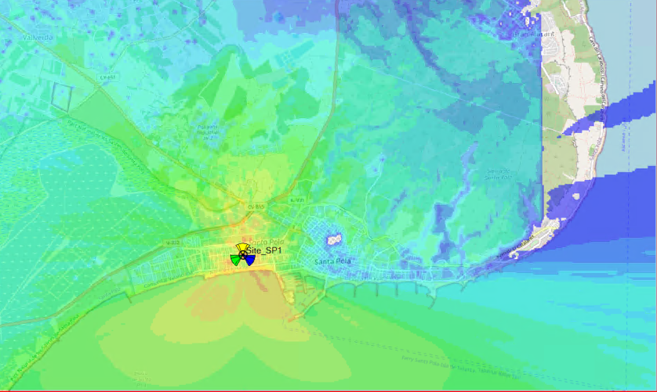
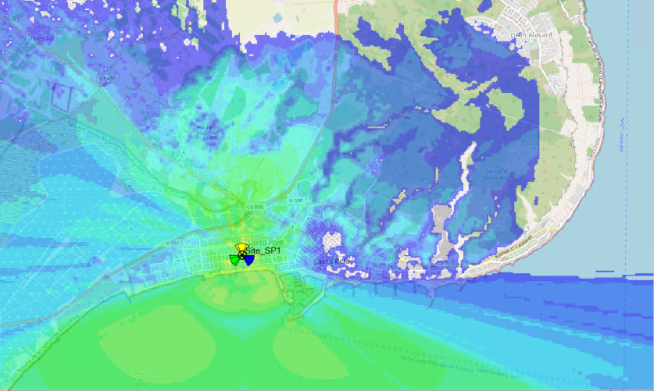
Santa Pola – 4G / 5G
Banda baja LTE 800
Banda alta LTE 2600
La banda más baja de la tecnología 5G consigue aproximadamente 100m más de cobertura que la tecnología 4G.
La banda alta de 5G consigue llegar unos 400m más lejos que la banda alta de LTE.
1103 m
1698m
2172m
2476m
3014m
1160m
1780m
2531m
2570m
3593 m
Banda baja NR 700
Banda alta NR 3500

Slide 17
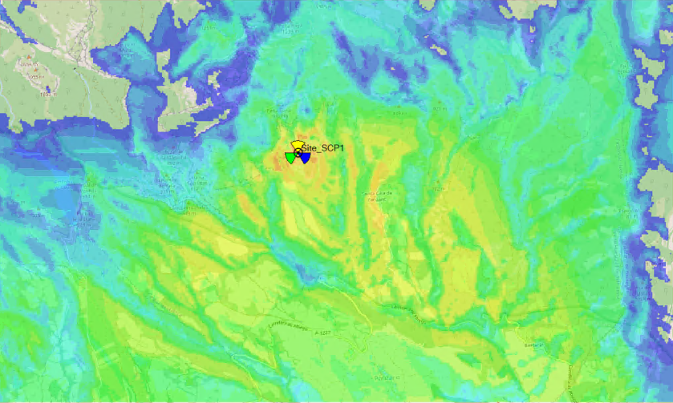
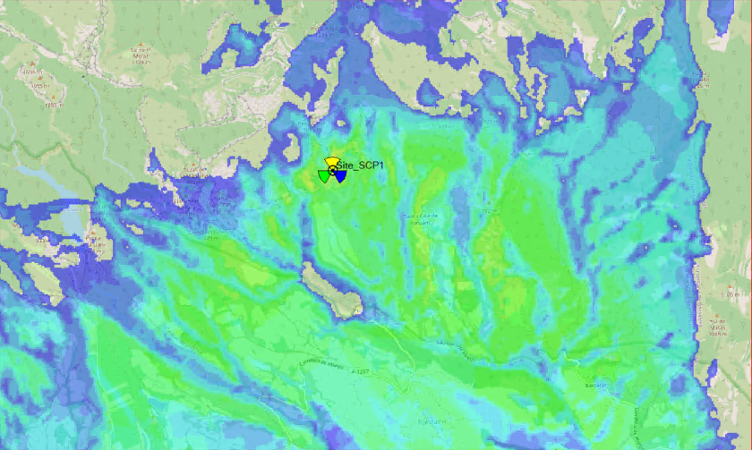
Santa Cilia De Ponzano – 4G / 5G
Banda baja LTE 800
Banda alta LTE 2600
La tecnología 5G consigue mejores prestaciones que la 4G, sobre todo en bandas más altas.
Banda baja NR 700
Banda alta NR 3500

Slide 18
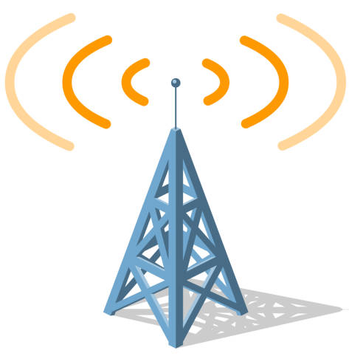
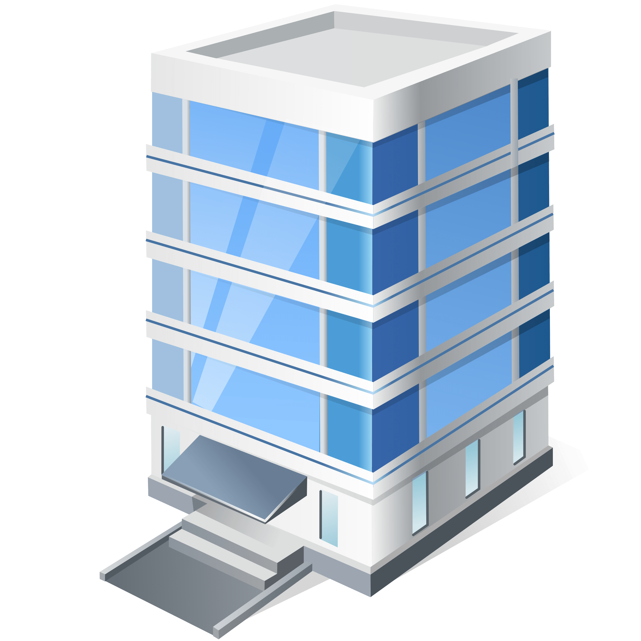
Atenuación de la señal frente a obstáculos
Madrid
Santa Pola
Santa Cilia De Ponzano

Slide 19
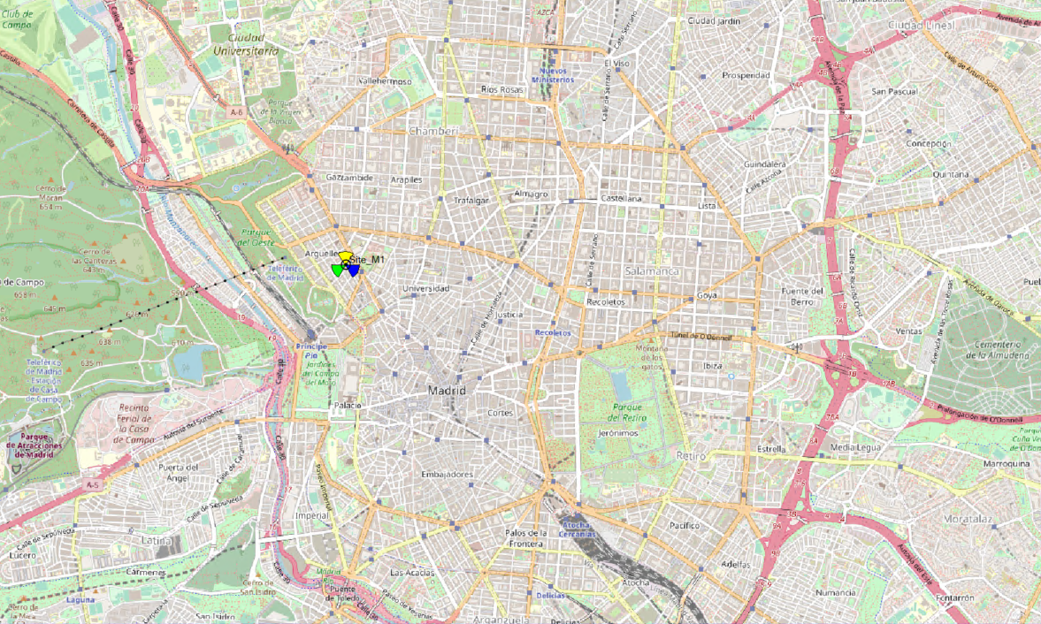
Madrid – Atenuación
Sector 1
$\sim$ 2000m
Sector 2
Sector 3
$\sim$ 500m
500m
Line Of Sigth
Desvanecimiento rápido
→ edificios
Desvanecimiento lento
→ edificios
2000m
Las bandas bajas tienen menos pérdidas por ello llegan más lejos.
La intensidad de señal útil no es muy buena (a excepción de NR700) debido a la presencia de edificios.

Slide 20
Madrid – Atenuación
Sector 1
Sector 2
Sector 3
$\sim$ 500m
$\sim$ 2000m
500m
Line Of Sigth
Desvanecimiento rápido
Desvanecimiento lento
→ edificio
Siempre habrá desvanecimiento rápido debido a algún objeto puntual (pájaro, farola, persona, etc.). Lo consideramos bajo.
2000m
Hay un edificio justo enfrente de la antena, lo que dificulta enormemente su transmisión.
Las bandas bajas tienen mayor intensidad de señal, pero aún así es muy débil para asegurar una buena conexión.

Slide 21
Madrid – Atenuación
Sector 1
Sector 2
Sector 3
$\sim$ 2000m
$\sim$ 500m
500m
Line Of Sigth
Desvanecimiento rápido
Desvanecimiento lento
2000m
La señal llega en las dos ocasiones con LOS, por lo que la potencia de recepción en el terminal es muy buena ya que no existen objetos que debiliten la señal o impidan su transmisión.

Slide 22
Madrid – Interferencia
La interferencia recibida será menor cuanto mejor llegue la señal deseada al punto de medida.
Se puede ver en el sector 2 que en el caso de 500 m la interferencia es casi igual que el valor de la señal, y a 2.000 m la supera. Esto se traducirá en conexiones deficientes o imposibles de completarse.
Sector 1
500m
2000m
Sector 2
500m
2000m
Sector 3
500m
2000m

Slide 23
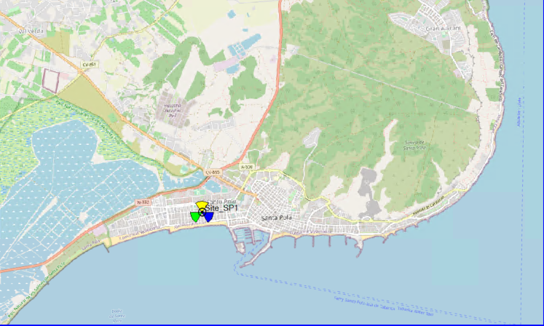
Santa Pola – Atenuación
Sector 1
Sector 2
Sector 3
500m
$\sim$ 500m
$\sim$ 2000m
Line Of Sigth
Desvanecimiento rápido → edificios
Desvanecimiento lento
A 500 m las bandas bajas del sector 2, seguidas de las bandas altas, serán las que lleguen con mayor intensidad. Hay menos presencia de otros sectores por la la falta de multitrayecto debida a obstáculos.
A 2.000m, hay más edificios y el multitrayecto aumenta, así como la presencia de otras bandas.
2000m

Slide 24
Santa Pola – Interferencia
El nivel de señal útil es muy buena, por lo que la interferencia se situará muy por debajo de esta, permitiendo buenos niveles de potencia para las conexiones móviles.
Las señales de los sectores que no apuntan al lugar de medida son más bajas que la interferencia, ya que la interferencia es la asociada a la señal útil en un punto determinado y estas señales de otros sectores llegan con menor nivel. Esto ocurre porque llegarán gracias al multitrayecto y a la dispersión propia de las señales radio.
Sector 2
500m
2000m

Slide 25
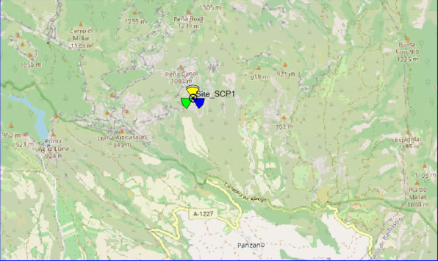
Sector 1
$\sim$ 2000m
Santa Cilia De Ponzano – Atenuación
Sector 2
Sector 3
$\sim$ 500m
500m
Line Of Sigth
Desvanecimiento rápido
Desvanecimiento lento
2000m
Existe LOS, pero el punto se encuentra por encima de la antena (la antena apunta al suelo con 4º), por ello la intensidad de señal no es tan buena como se esperaría.

Slide 26
Santa Cilia De Ponzano – Atenuación
Sector 1
Sector 2
Sector 3
$\sim$ 500m
$\sim$ 2000m
500m
Line Of Sigth
Desvanecimiento rápido
→ montaña
Desvanecimiento lento
→ montaña
2000m
Existe LOS, y desvanecimientos rápidos y lentos. La señal en el terminal en los puntos de medida es muy buena ya que llega directamente, y la presencia de multitrayecto hace que también lleguen señales de otras bandas.

Slide 27
Santa Cilia De Ponzano – Interferencia
En el sector 1 la señal es menor y por ello la interferencia crece.
En el sector 2 la señal útil es muy buena, lo que hace que la interferencia se sitúe muy por debajo de esta. Las comunicaciones se realizarán con éxito.
Sector 1
500m
2000m
Sector 2
500m
2000m

Slide 28
Preguntas

